Slide 2
1. Weitere Datenaufbereitung
Berechnung der realen Fördersummen für den Mittagstisch und für den Entdeckerfond
Erstellen neuer Variablen, die von Interesse sein könnten:
Anzahl an Jahren, seitdem eine Einrichtung gefördert wird
Differenz zwischen angefragter und tatsächlicher Fördersumme
Woran wir noch arbeiten:
Korrelationsmatrizen
Factor Analysis

Slide 3
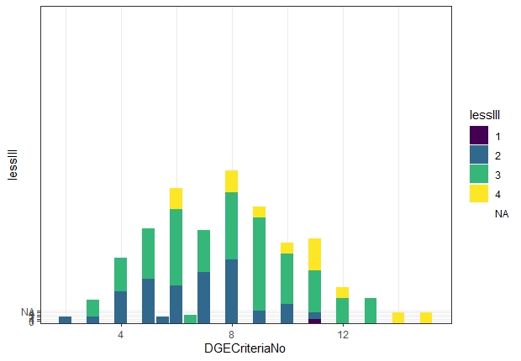
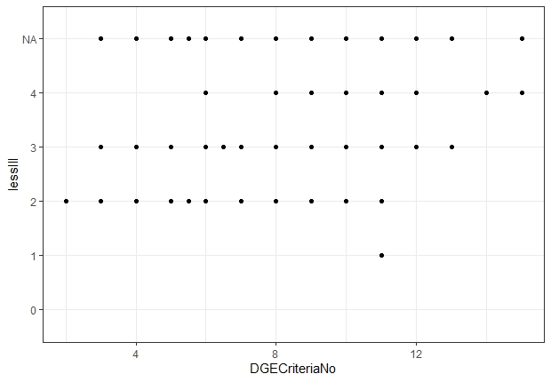
2. Health Influence

Slide 4
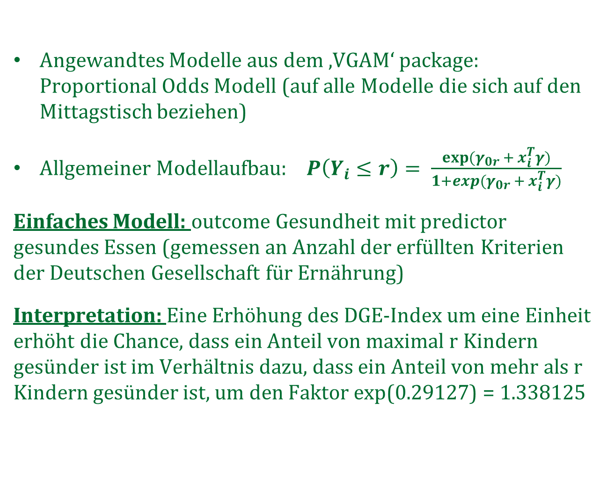
2. Regressionsmodell Health Influence
Angewandtes Modelle aus dem ‚VGAM‘ package: Proportional Odds Modell (auf alle Modelle die sich auf den Mittagstisch beziehen)
Allgemeiner Modellaufbau: $P\left(Y_{i}≤r\right)= \frac{exp⁡(γ_{0r }+ x_{i}^{T}γ)}{1+exp⁡(γ_{0r }+ x_{i}^{T}γ)}$
Einfaches Modell: outcome Gesundheit mit predictor gesundes Essen (gemessen an Anzahl der erfüllten Kriterien der Deutschen Gesellschaft für Ernährung)
Interpretation: Eine Erhöhung des DGE-Index um eine Einheit erhöht die Chance, dass ein Anteil von maximal r Kindern gesünder ist im Verhältnis dazu, dass ein Anteil von mehr als r Kindern gesünder ist, um den Faktor exp(0.29127) = 1.338125

Slide 5
2. Regressionsmodell Health Influence
Erweitertes Modell

Slide 6
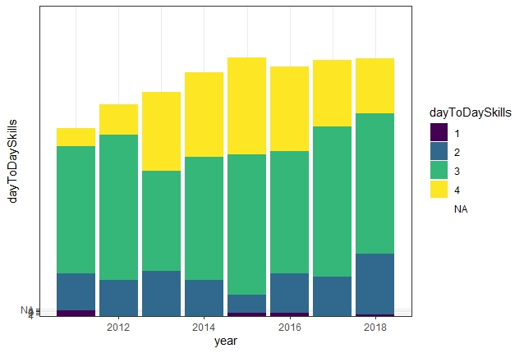
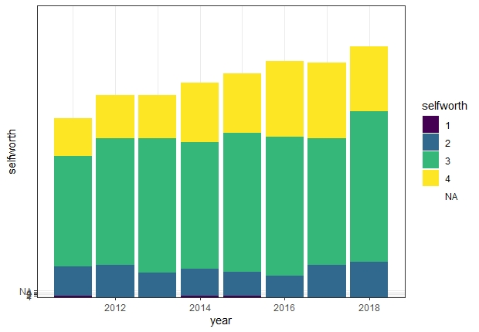
3. Proxies für Chancengleichheit
Alltagskompetenzen über die Zeit
Selfworth über die Zeit

Slide 7
3. Regressionsmodell Chancengleichheit
dayToDaySkills & Selfworth: einfache propodds Modelle mit folgenden erklärenden Variablen im Vergleich:
Subsidy – Effekt ja / nein
Zeit, seitdem die Einrichtung gefördert wird - Effekt ja /nein
Mithilfe in der Küche – Effekt ja / nein
Einkäufe erledigen – Effekt ja / nein

Slide 8
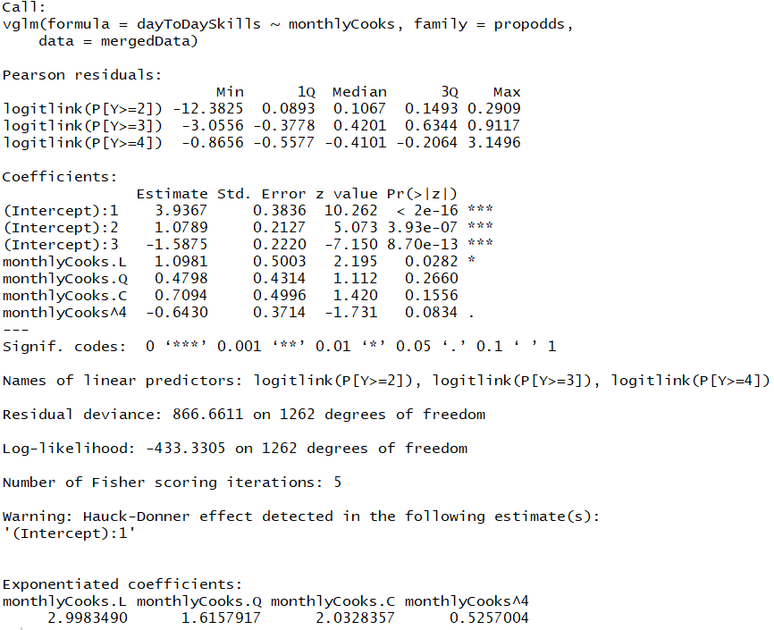
3. Regressionsmodell Chancengleichheit

Slide 9
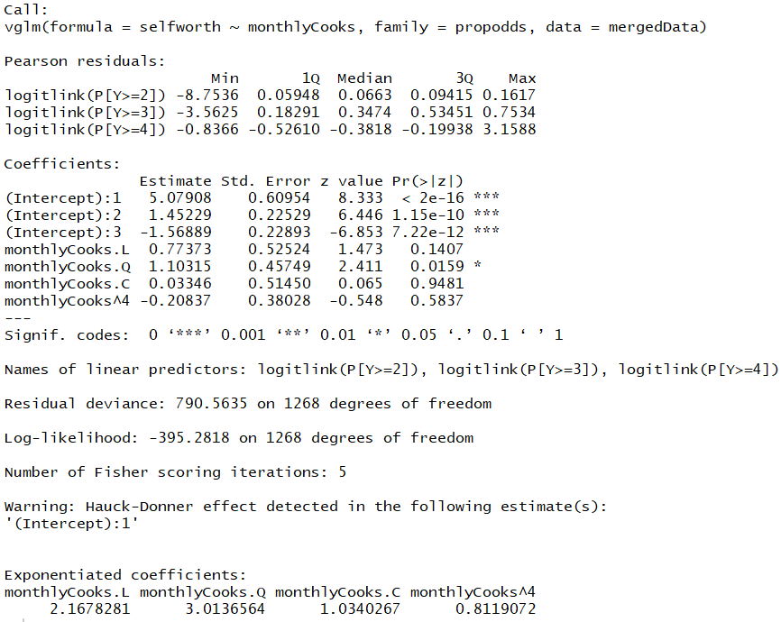
3. Regressionsmodell Chancengleichheit

Slide 10
3. Regressionsmodell Chancengleichheit
Erweitertes Modell Chancengleichheit mit Outcome ……

Slide 11
4. Treatment-Analyse: Entdeckerfonds
Idee:
Treatmentgruppe: Einrichtungen mit Mittagstisch und Entdeckerfonds
Kontrollgruppe: Einrichtungen mit Mittagstisch, aber ohne Entdeckerfonds
Hypothese: Die Teilnahme einer Einrichtung am Entdeckerfonds beeinflusst die Alltagskompetenzen und das Selbstwertgefühl der Kinder

Slide 12
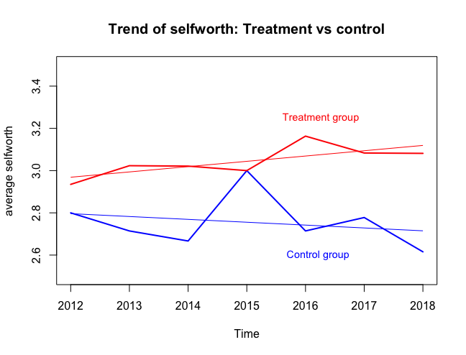
4. Treatment-Analyse: Entdeckerfonds

Slide 13
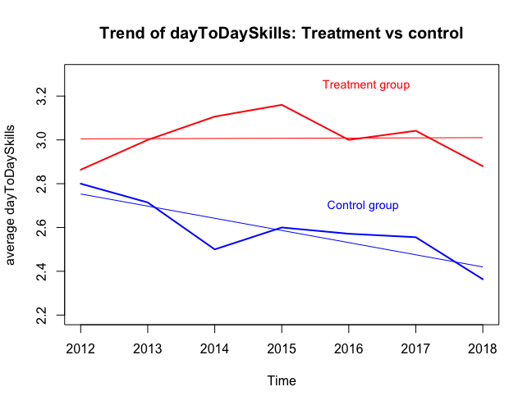
4. Treatment-Analyse: Entdeckerfonds

Slide 14
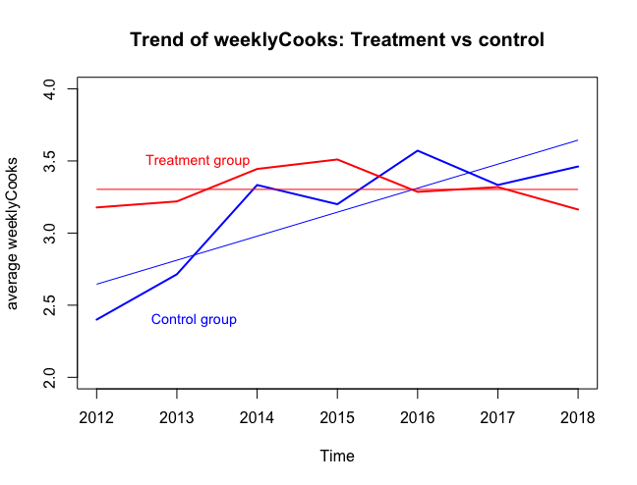
4. Treatment-Analyse: Entdeckerfonds

Slide 15
4. Treatment-Analyse: Entdeckerfonds
Anpassung der Treatment- und Kontrollgruppe:
Problem: Die Zusammensetzung der Treatment- und Kontrollgruppe verändert sich über die Zeit
Alle Einrichtungen, die im Beobachtungszeitraum von der Kontroll- in die Treatment gewechselt sind, wurden entfernt
Modifizierte Kontrollgruppe: Einrichtungen, die nie am Entdeckerfonds teilgenommen haben
Empirische Methode: Difference-in-Differences Estimator

Slide 16
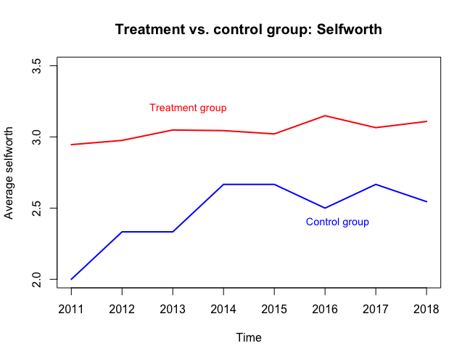
4. Treatment-Analyse: Entdeckerfonds

Slide 17
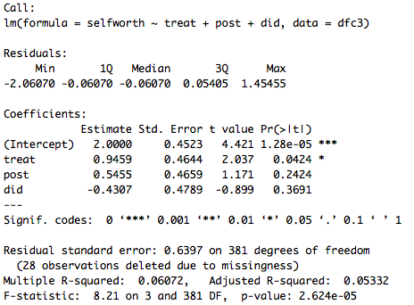
4. Treatment-Analyse: Entdeckerfonds

Slide 18
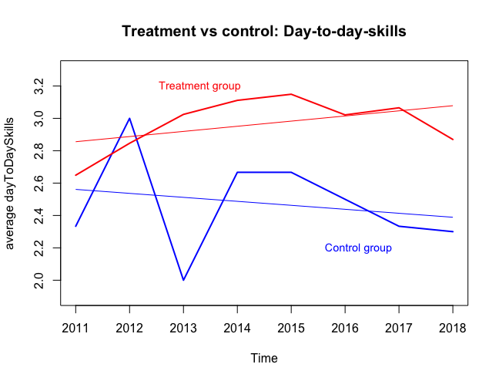
4. Treatment-Analyse: Entdeckerfonds

Slide 19
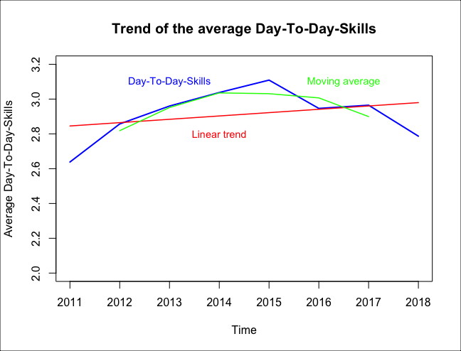
4. Treatment-Analyse: Entdeckerfonds

Slide 20
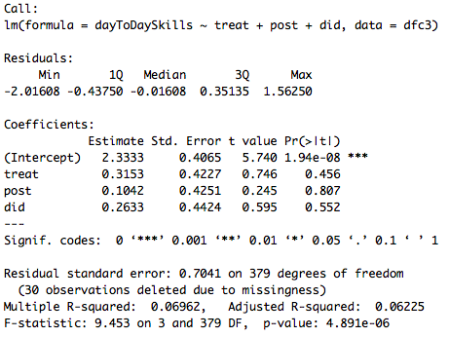
4. Treatment-Analyse: Entdeckerfonds

Slide 21
4. Treatment-Analyse: Entdeckerfonds
Weiteres Vorgehen:
Treatment-Intensity-Analysis
Zeit-varianter Treatment-Effekt

